Slide 1
Regresión lineal

Slide 2
Regresión - ¿para qué se usa?

Slide 3
Regresión - ¿para qué se usa?
El análisis de regresión tiene múltiples usos y se encuentra en casi todas las áreas y disciplinas. Nos permite:
Establecer relaciones entre dos o más variables
Predecir qué valor tomará una variable en función de otra(s)
Además de establecer relaciones entre variables, nos da indicios acerca de cómo es esa relación, es decir de cuánto el cambio de una variable independiente incide en la variable dependiente.
A partir de modelar la relación entre variables (partiendo de una muestra, de datos históricos, de observaciones) es posible predecir ciertos resultados que permiten tomar decisiones informadas

Slide 4
Regresión
Habiendo estudiado la teoría de las variables aleatorias (por ejemplo cantidad de hijos) y analizado propiedades de las mismas (su esperanza, su varianza…), ahora nos ocuparemos de modelar la relación entre estas variables.
¿Cómo?
Buscando el modelo que mejor represente esa relación, y que nos permita estimar ciertos parámetros que la caractericen correctamente

Slide 5
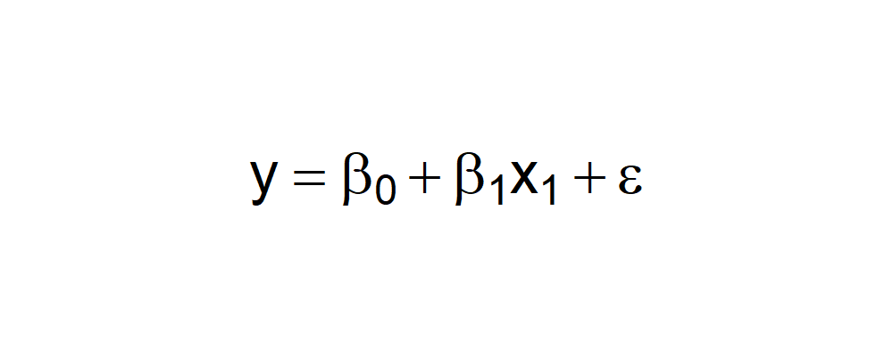
Regresión
Comenzaremos con el modelo de regresión lineal, que es relativamente simple y cuya fórmula matemática es sencilla de interpretar.
Ecuación de la regresión lineal simple:
Pendiente
Constante/OO
Y
X

Slide 6
Regresión lineal
Supuesto teórico del modelo lineal: la relación entre variables es lineal.
¿Cómo podemos indagar si este supuesto tiene sentido en relación a datos específicos?
Una buena primera aproximación es hacer un análisis de correlación entre las variables antes de estimar el modelo lineal

Slide 7
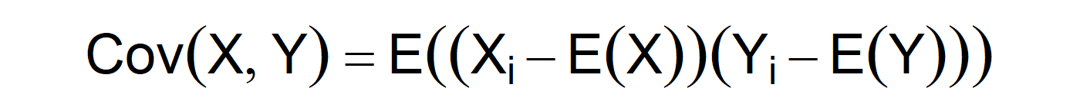
Regresión lineal - asociación entre variables y correlación
Covarianza: medida que indica la asociación lineal entre dos variables aleatorias X e Y:
Se analiza si ambas tienen variación conjunta. Variabilidad de cada variable con respecto a su valor esperado.
Cov(X, Y)> 0 relación positiva
X
Y (y lo mismo al revés)
Cov(X, Y)< 0 relación negativa
X
Y (y lo mismo al revés)
Cov(X, Y)= 0 ninguna relación
La covarianza está en unidades de medida que dependen de cada variable. Por eso se utiliza frecuentemente el coeficiente de correlación.

Slide 8

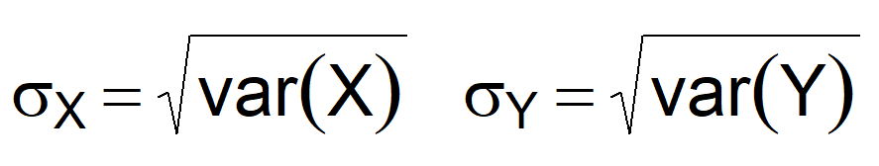

Regresión lineal - asociación entre variables y correlación
Coeficiente de correlación: considera la varianza y la divide por el producto de los desvíos estándar de las variables
Es un valor que va de -1 a 1 e indica tanto la fuerza como la dirección de la relación entre dos variables

Slide 9
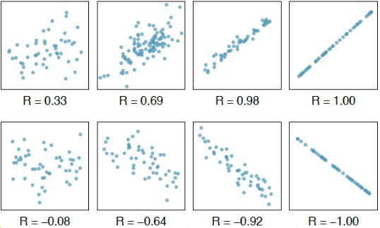
Regresión lineal - asociación entre variables y correlación
Dependiendo de cuál es la recta (en caso de que la haya) que mejor representa nuestros datos obtendremos distintos valores de R

Slide 10
Ejemplo práctico - experiencia laboral y salario
Ahora analicemos la relación entre dos variables específicas:
-Años de experiencia laboral
-Salario
¿Cómo creen que será esta relación?

Slide 11
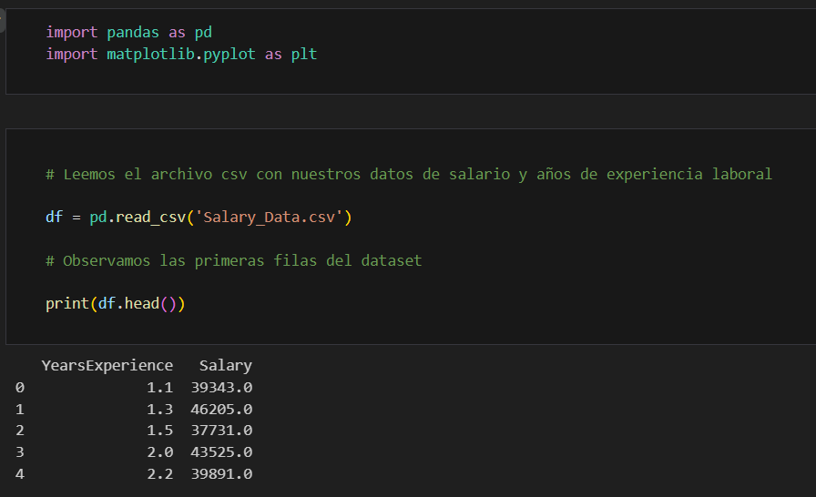
Ejemplo práctico - experiencia laboral y salario
Estimamos la correlación entre ambas variables:

Slide 12
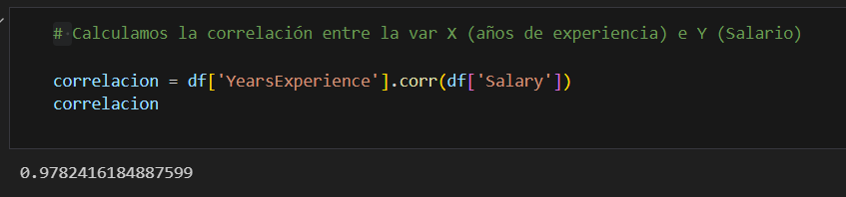
Ejemplo práctico - experiencia laboral y salario
Estimamos la correlación entre ambas variables:
¿Cómo podemos ver gráficamente la relación lineal que estaría indicando este coeficiente?

Slide 13
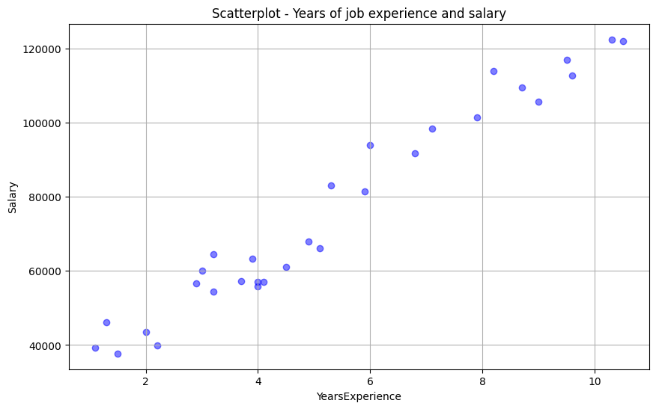
Ejemplo práctico - experiencia laboral y salario
2. Hacemos un gráfico de dispersión para ambas variables

Slide 14
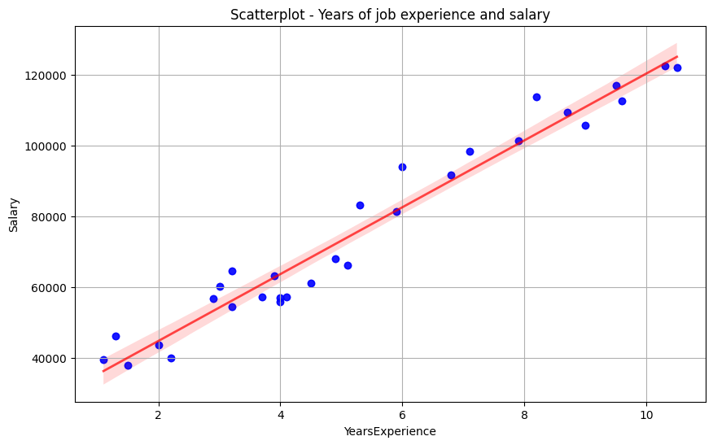
Ejemplo práctico - experiencia laboral y salario
2. Hacemos un gráfico de dispersión para ambas variables
Al observar la relación entre nivel de experiencia laboral (medida en años) y salario, esta se presupone lineal. Podemos representarla a través de

Slide 15




Regresión lineal simple - elementos de la ecuación
Este modelo nos permite estimar el valor de una variable (Y) en función de otra (X), donde tenemos un único regresor X:
= variable dependiente, endógena o de interés.
= variable independiente, explicativa o regresor.
= constante. Es el valor estimado de Y cuando X = 0
= parámetro de una variable X1
= término de error: captura todo aquello no incluido en x.

Slide 16
Regresión lineal simple - elementos de la ecuación
Años de experiencia y salario.
= variable dependiente, endógena o de interés.
= salario
= variable independiente, explicativa o regresor.
= años de experiencia laboral
= constante. Es el valor estimado de Y cuando X = 0
= salario cuando años de experiencia laboral = 0
= parámetro de una variable (a veces se lo llama efecto marginal)
= captura la medida del cambio en el salario por cada unidad adicional de años de experiencia

Slide 17

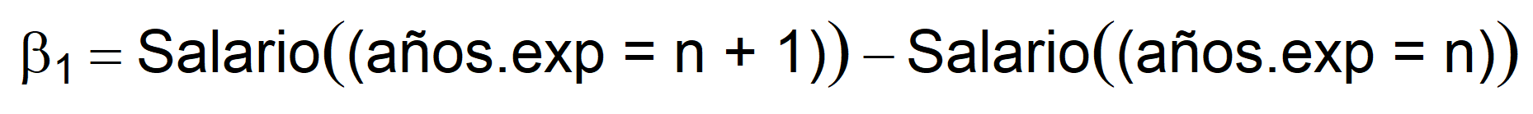
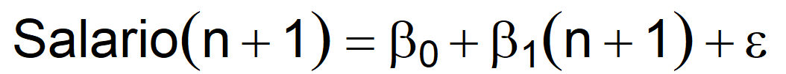

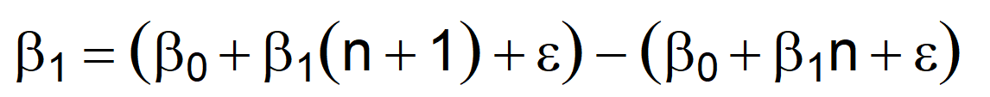

Regresión lineal simple - estimación de parámetros
Salario(años de experiencia=0)
captura el cambio que produce una unidad adicional de experiencia en el salario (en promedio).
Constituye el efecto marginal de la var. X sobre Y (por eso acompaña al regresor). Y también se lo suele definir como:

Slide 18
Regresión lineal simple - estimación de parámetros
y son parámetros poblacionales desconocidos. A través de distintos modelos, como por ejemplo la regresión lineal, buscamos estimarlos.

Slide 19
Regresión lineal simple - estimación de parámetros
ε
representa el término de error de la regresión
En el error se incluye toda la variabilidad de Y que no se debe a X
ε en nuestro ejemplo = nivel educativo, industria/sector, género…
Nota: es importante que ε cumpla con ciertas características en una regresión lineal. Más adelante las veremos.

Slide 20
Regresión lineal simple - estimación de parámetros
Salario = β0 + β1Años.exp + ε
¿Cuál es el problema de estimar el valor de Y a partir de una recta?

Slide 21
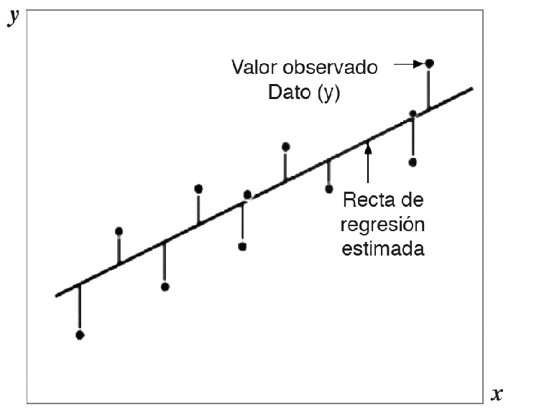
Regresión lineal simple - estimación de parámetros
Salario = β0 + β1Años.exp + ε
¿Cuál es el problema de estimar el valor de Y a partir de una recta?

Slide 22
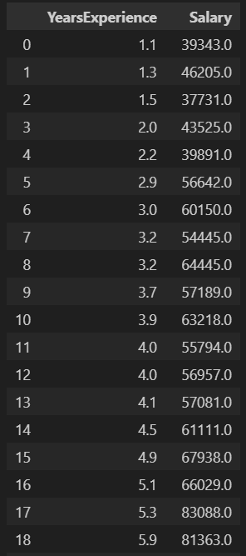
Regresión lineal simple - estimación de parámetros
Veamos las primeras observaciones de la base de datos…
Para este nivel dado de años de experiencia, no tenemos un único valor de salario

Slide 23
Regresión lineal simple - estimación de parámetros
ε
La regresión estima un cierto valor salarial dado un nivel de experiencia laboral x. Pero en la muestra se observan datos que se encuentran tanto por encima como por debajo. Una forma de dar con la mejor predicción de Y es minimizar los residuos. MCC minimiza la distancia vertical (ε) al cuadrado entre las observaciones y la recta.

Slide 24
Regresión lineal simple - estimación de parámetros
Ej. caso 7 (años.exp=3.2 y salario=54445)
y fueron estimados, siendo:
= 2.58
= 9449
Cuando los años de experiencia = 3.2, el modelo estimaría:
Ingreso = 2.58 + 9449*3.2 + ε
Ingreso = 30240 + ε
ε = ingreso - β0 + β1*X1
¿Qué ocurre con ε?

Slide 25
Regresión lineal simple - estimación de parámetros
Ej. caso 7 (años.exp=3.2 y salario=54445)
y fueron estimados, siendo:
= 2.58
= 9449
Cuando los años de experiencia =3.2, el modelo estimaría:
Ingreso = 2.58 + 9449*3.2 + ε
Ingreso = 30240 + ε
ε = ingreso - β0 + β1*X1
¿Qué ocurre con ε?
Se trata de un caso que presenta un salario por encima de la estimación para el nivel de experiencia que tiene (probablemente debido a otros factores explicativos que están en el error)
εi = +24205

Slide 26
Regresión lineal simple - estimación de parámetros
ε
A través del método de MCC/OLS buscamos minimizar los residuos, es decir la distancia general del valor de cada observación con respecto al valor estimado por la recta. En particular lo que hace este método es elegir estimadores β0 y β1 que minimicen la suma de los errores elevados al cuadrado. Objetivo:
εi ≈ 0 y en consecuencia:
n
Σ (εi)²
= ε1² + ε2² + … + + εn²
¿Por qué elevamos al cuadrado la suma de los residuos?
i=1

Slide 27


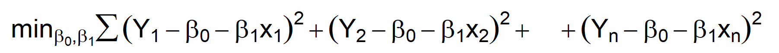
Regresión lineal simple - estimación de parámetros
La suma de los cuadrados se eleva al cuadrado para evitar que los errores de las distintas observaciones se cancelen entre sí. Si la suma de los residuos al cuadrado tiene un valor pequeño, se supone que cada término de error también lo es, porque se trata de valores positivos en todos los casos.
MCC es una función que minimiza la suma de residuos al cuadrado considerando 2 variables = β0 y β1
=
=
A menos que ρ(X,Y) = 1 o -1, no existen parámetros β0 y β1 tal que yi - β0 - βixi = 0 para cualquier i

Slide 28
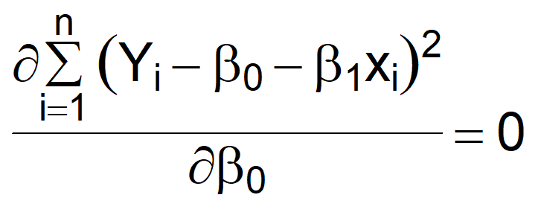

Regresión lineal simple - estimación de parámetros
La minimización de la función MCC se hace derivando con respecto a β0 y a β1 (en cada caso la otra variable se deja constante)
A partir de estas derivadas se obtienen las ecuaciones que nos permiten despejar las 2 incógnitas (β0 y β1):

Slide 29
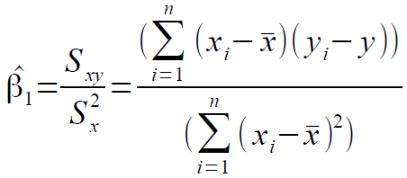
Regresión lineal simple - estimación de parámetros
β0 será la diferencia entre la estimación de Y y la parte explicada por el modelo:
β0 = Y - β1* X

Slide 30
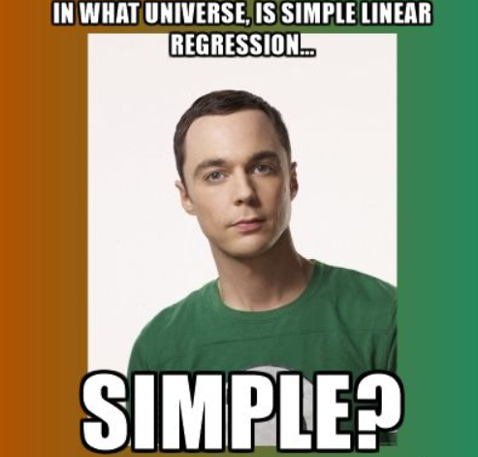
Regresión lineal simple - estimación de parámetros

Slide 31
Regresión lineal simple - estimación de parámetros
cov(x,y)
var(x)
esta división permite eliminar el peso de la unidad de medida de x
β0 será la diferencia entre la estimación de Y y la parte explicada por el modelo:
β0 = Y - β1* X

Slide 32
Regresión lineal simple - variable explicativa binaria
¿Se puede utilizar MCC (y un modelo lineal en general) ante la presencia de variables explicativas no numéricas? Por ejemplo: género

Slide 33
Regresión lineal simple - variable explicativa binaria
Respuesta: sí.
Cuando un regresor X es una variable “indicadora” de la categoría hombre (por ejemplo), donde I(hombre) = 1 si se trata de un hombre e I(hombre)=0 si se trata de una mujer, los β miden la diferencia promedio entre la variable Y en cada categoría. Si Y=salario, β capturaría la diferencia (positiva o negativa) producto de que una persona sea hombre.
Si β = 5000, esto significa que los hombres ganan un salario de 5000 unidades más que las mujeres, en promedio.
Salario = βo + β1I(hombre) + ε
Si I(hombre)=0 Salario = βo + ε
¿Se puede utilizar MCC (y un modelo lineal en general) ante la presencia de variables explicativas no numéricas? Por ejemplo: género
Si I(hombre)=1 Salario = βo + β1 + ε
Ingreso(I(hombre=1) - Ingreso(I(hombre=0) = βo + β1 + ε - βo + ε = β1

Slide 34
Medidas de bondad de ajuste: R² (o coeficiente de determinación)
Las medidas de bondad de ajuste permiten evaluar qué tan bueno es un modelo, es decir estimar cuánta incertidumbre existe con respecto a los datos poblacionales.
Una de las más utilizadas dada su interpretación sencilla es el R². Varía entre 0 y 1 y puede interpretarse como un valor que indica qué medida de la varianza de Y es explicada por X.
Otra medida de bondad de ajuste que se utiliza frecuentemente es el error estándar.

Slide 35
Medidas de bondad de ajuste: R² (o coeficiente de determinación)
Su estimación consiste en la proporción de la variación de Y, es decir de la suma de los cuadrados totales SCT, que le corresponde a la variación de X (suma de los cuadrados explicados, SCE). Esto se calcula de la siguiente manera:
Siendo que:
SCT =
SCR =
n
Σ (Yi - Y)²
i=1
n
Σ εi²
i=1
n
Σ [β1(Xi - X)]²
SCE =
i=1
SCT = SCR + SCE
R² = SCE / SCT

Slide 36
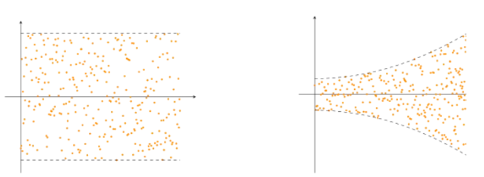
Supuestos de MCC para que los estimadores sean “buenos”
Linealidad. Supone que una recta sea un buen ajuste para los datos
Exogeneidad. E(ε|X) = 0. No debe haber nada en el término de error que dependa de X. Para cualquier nivel dado de X, el error debe ser en promedio = 0, valores de Y por encima y por debajo del valor esperado pero no una desviación sistemática. Ejemplo: relación entre la red de contactos (error) y los años de experiencia.
Homocedasticidad. Var(ε|Xi) = σ². Ejemplo: gastos según nivel de ingreso (heterocedasticidad)
Homocedasticidad
Heterocedasticidad

Slide 37
Supuestos de MCC para que los estimadores sean “buenos”
Ausencia de correlación serial entre errores. Cov(εi, εh) = 0. El error en una observación i no guarda relación con el de otra observación h.
No multicolinealidad. No debe existir dependencia lineal entre variables explicativas. Por ejemplo: ingreso y salario.
La violación de estos supuestos produce que los estimadores de MCC no sean eficientes, consistentes e insesgados (“buenos”):
Eficiencia: su varianza es la menor de entre todos los estimadores.
Consistencia: a medida que aumenta el tamaño de la muestra, los estimadores de los parámetros se acercan a los valores de los parámetros poblacionales.
Insesgadez: el valor del parámetro estimado por el modelo coincide con el valor del parámetro estimado.
^
E(β) = β

Slide 38
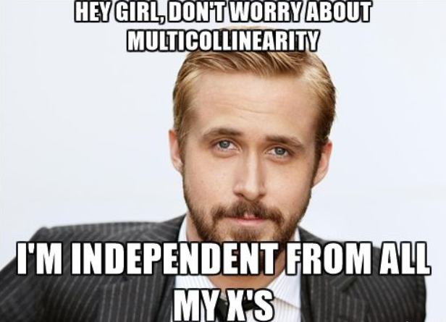
Supuestos de MCC para que los estimadores sean “buenos”

Slide 39
Estimación de una regresión lineal simple
¿Qué relación podemos esperar entre las siguientes variables?:
Autoubicación ideológica. Medida en una escala de izquierda a derecha que va de 1-10.
Grado de importancia asignado a la corrupción como problema a nivel país. Medida en una escala que va de 1-10.
¿Cuál podría ser Y y cuál X?

Slide 40
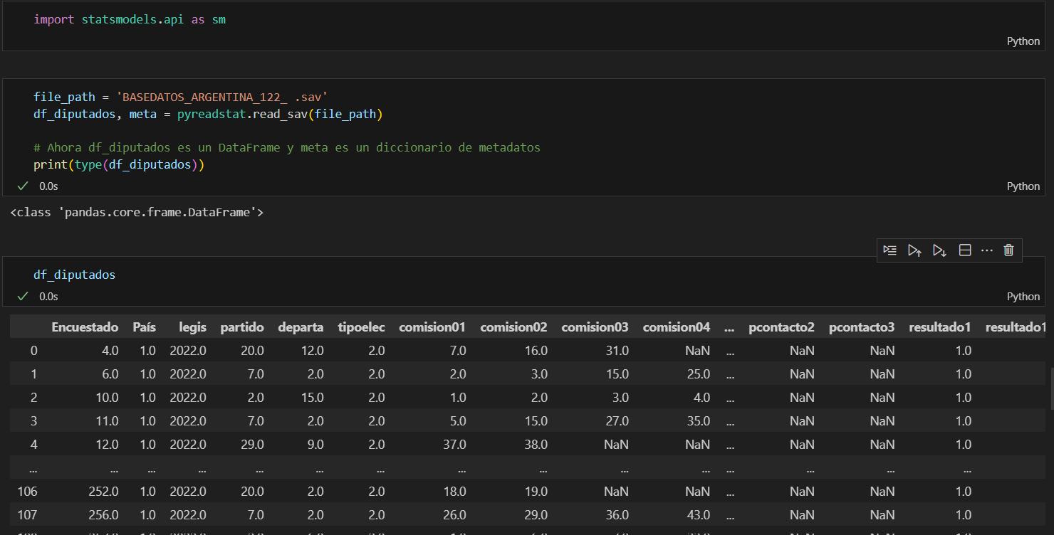
Estimación de una regresión lineal simple
Base de datos de encuestas a Diputados Nacionales (Argentina, 2022)

Slide 41
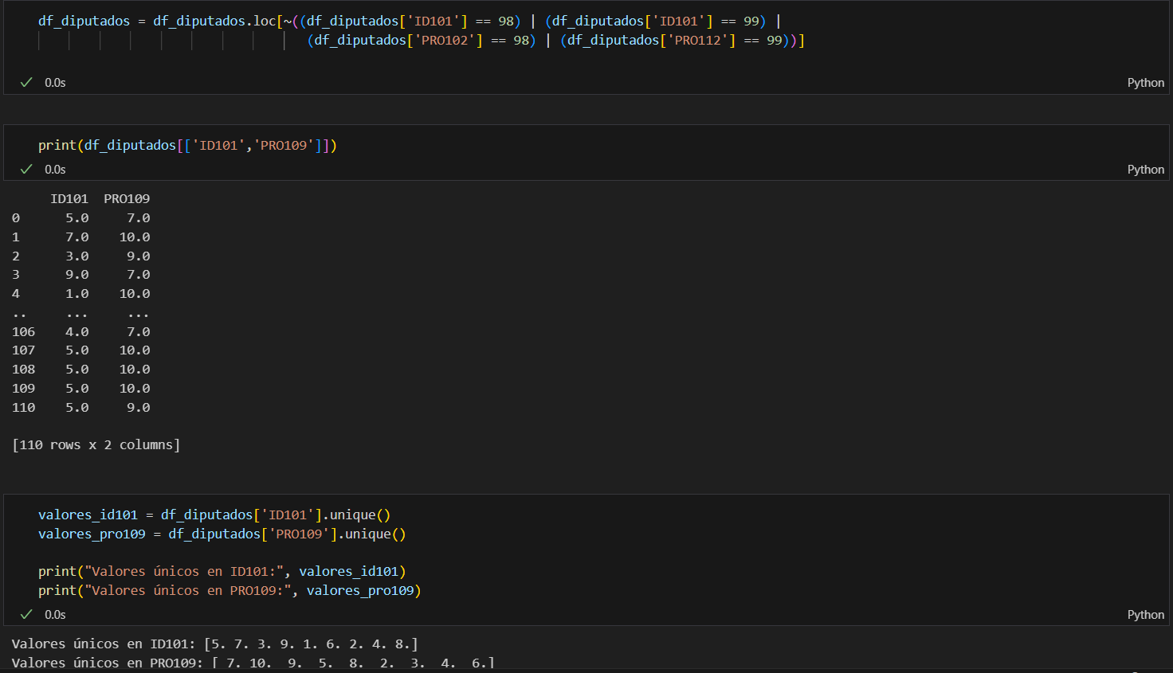
Estimación de una regresión lineal simple
Base de datos de encuestas a Diputados Nacionales (Argentina, 2022)

Slide 42
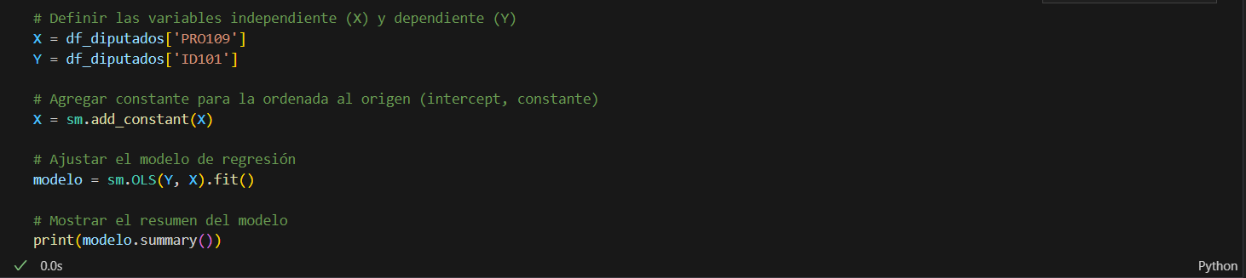
Estimación de una regresión lineal simple
Base de datos de encuestas a Diputados Nacionales (Argentina, 2022)

Slide 43
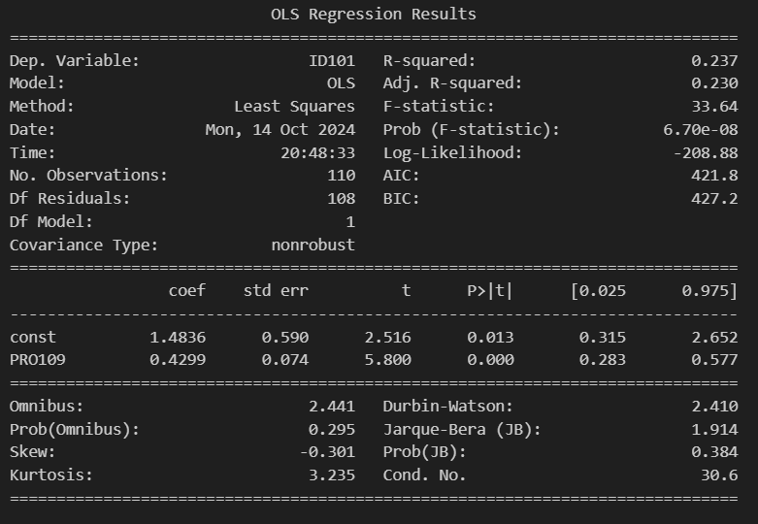
Estimación de una regresión lineal simple
Base de datos de encuestas a Diputados Nacionales (Argentina, 2022)

